Slide 1
第8章.面谈

Slide 2
主要内容
面谈
面谈的过程
面谈的类型
面谈的优缺点
相关方法

Slide 3
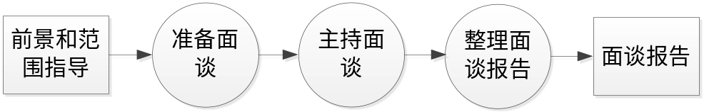
1. 面谈中的问题
面对面的会见（face-to-face meeting）被认为是最具丰富内容的交流方法
实践当中应用最为广泛的需求获取方法之一
可以获得的信息内容包括
  事实和问题
  被会见者的观点
  被会见者的感受
  组织和个人的目标

Slide 4
主要内容
面谈
面谈的过程
  准备
  主持
  报告整理
面谈的类型
面谈的优缺点
相关方法

Slide 5
2.1 准备面谈
阅读背景资料
确定面谈主题和目标
选择被会见者
准备被会见者
确定问题和类型

Slide 6
面谈准备的关键：问题类型
准备问题不仅仅是要清楚面谈的内容，更要清楚提问题的方法——问题类型
  开放式问题
  封闭式问题
  程序性提示
  探究式问题
  诱导式问题
  元问题
  ……

Slide 7
问题的类型
问题基本上可以分为两种类型：开放式问题和封闭式问题
  开放式问题（Open-Ended）
  封闭式问题（Closed）

Slide 8

开放式问题
被会见者对答复的选择可以是开放和不受限制的，他们可能答复两个词，也可能答复两段话。
在希望得到丰富（具有一定深度和广度）信息时，开放式问题比较合适
例如：
  “你觉得把所有的经理都置于一个内联网内怎么样？”
  “请解释你是如何做进度决策的？”
  “对公司中企业对企业电子商务的当前状态有何看法？”

Slide 9
开放式问题的优缺点
优点：
  让被会见者感到自在；
  会见者可以收集被会见者使用的词汇，这能反应他的教育、价值标准、态度和信念；
  提供丰富的细节；
  对没采用的进一步的提问有启迪作用；
  让被会见者更感兴趣；
  容许更多的自发性；
  会见者可以在没有太多准备的情况下进行面谈。
缺点：
  提此类问题可能会产生太多不相干的细节；
  面谈可能失控；
  开放式的回答会花费大量的时间才能获得有用的信息量；
  可能会使会见者看上去没有准备。

Slide 10
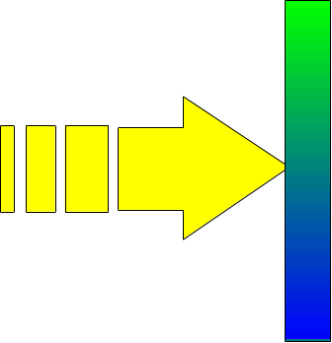
封闭式问题
答案有基本的形式，被会见者的回答是受到限制的
例如：
  “项目存储库每个星期更新多少次？”
  “电话中心一个月平均收到多少个电话？”
  “下列信息中哪个对你最有用：（1）填好的客户投诉单；（2）访问web站点的客户的电子邮件投诉；（3）与客户面对面的交流；（4）退回的货物。”
  “列出头两项需要优先考虑的改善技术基础设施的事项。”

Slide 11
封闭式问题的优缺点
优点：
  节省时间；
  切中要点；
  保持对面谈的控制；
  快速探讨大范围问题；
  得到贴切的数据
缺点：
  使得被会见者厌烦；
  得不到丰富的细节；
  出于上述原因，失去主要思想；
  不能建立和面谈者的友好关系。

Slide 12
程序性提示
提示 | 示例
总结和反馈 | 你能不能总结一下系统的功能？
 | 你能不能总结一下一个成功系统的必备特征？
 | 在使用的时候，你希望能够从系统当中得到什么类型的信息反馈？
重复和改述 | 能不能再说一次系统的哪些特征是重要的？
 | 你能不能详细的重新叙述一下使用系统的步骤？
 | 在使用系统的时候你会做出什么决定？
建立场景和细节描述 | 有什么是你现在能做，却在新系统中不能做的？
 | 在什么情况下，功能是必需的？
 | 设想现在是6个月之后，你需要评估系统的成功状况，你会使用哪些标准来做出评价？
抗辩 | 你能不能想出什么不使用系统的理由？
 | 你为什么会不想使用系统呢？
 | 你能不能想出将来可能导致系统失败或故障的原因？

Slide 13
其他重要的问题类型
探究式问题
  为什么？
  你能举个例子吗？
  你能详细描述一下吗？
诱导性问题
  “你和其他经理一样，都同意把财产管理计算机化，是吗”
双筒问题
  “每天你通常会做什么决策，你是怎样做的”
元问题
  我的问题看起来相关吗？
  你的回答正式吗？
  你是回答这些问题的最佳人选吗？
  我问了太多的问题吗？
  我还应该见什么人？

Slide 14
2.1 问题准备：注意事项
前期
  开放式问题为主
  决策层与专家为主
  遵循 问题→目标→解决方案路线
    问题、目标
    目标、任务（流程→任务）
  分析基本的涉众特点
    角色、任务、个人目标、频率、优先级

Slide 15

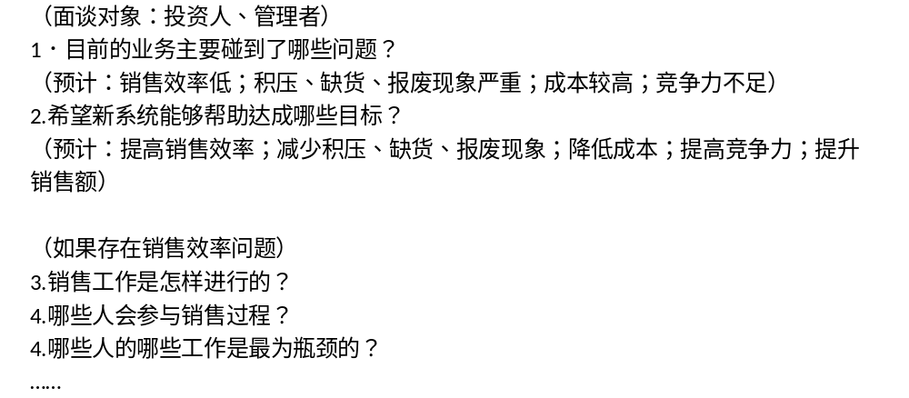
面谈的问题准备示例一

Slide 16
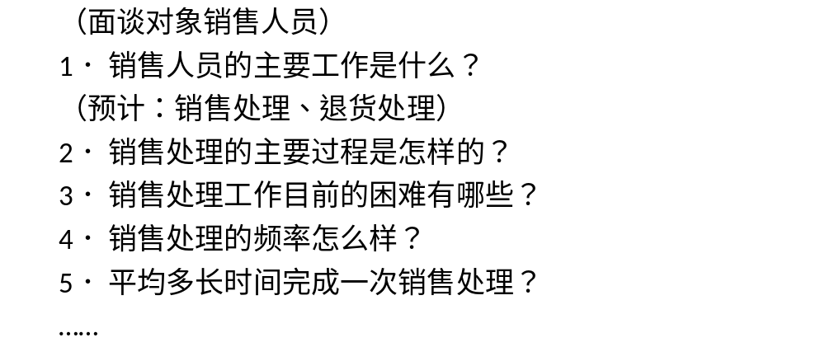
面谈的问题准备示例二

Slide 17
2.1 问题准备：注意事项
后期
  封闭式问题为主
  抓住主题与线索
    例如，任务分解、流程图、界面示意…
  问题针对性
    任务分解关系
    流程正确性、异常
    界面中的行为、数据项
    …
  实现准备面谈记录材料

Slide 18
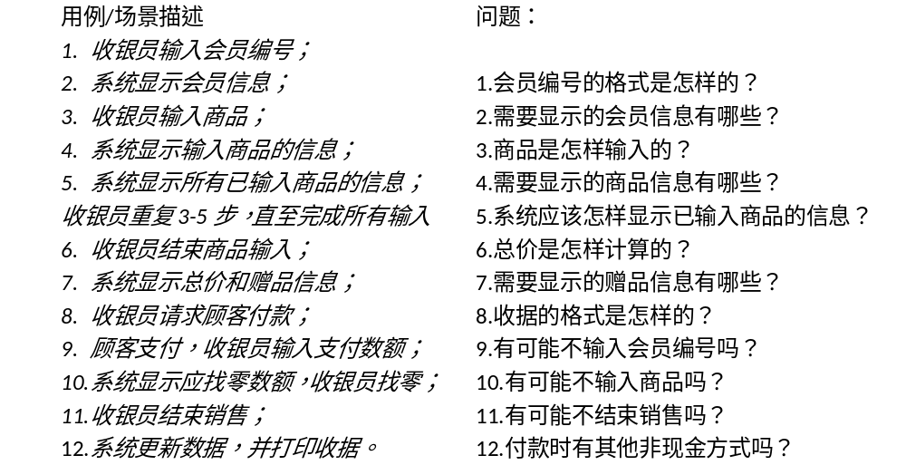
面谈的问题准备示例三

Slide 19
分析
假设在软件学院当前的背景下，需要开发一个新的选课系统，你如何设计与教务员的第一次面谈？
背景：在电商的竞争压力下，实体书店越来越难以生存，为此某实体书店计划进行转型，从单纯卖书 转为 阅读、会友、休闲、购书 为一体的 书吧，书吧仍将以图书为中心，但不再以卖书为盈利手段，而是以服务作为主要盈利手段，书只是服务的一个切入点。
  假设你需要为该书店开发一个相应的管理系统，你如何设计和店长的第一次面谈？

Slide 20
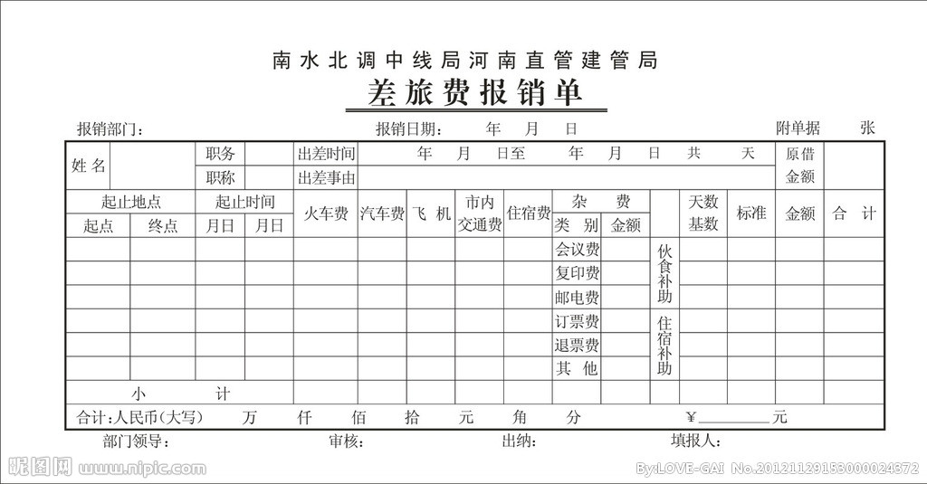
分析
背景：一个二手货物的交易平台中的交易功能，预计其交易流程与一般电商的交易流程相似
  请你设计一个与交易平台顾客的面谈问题清单
背景：一个财务系统要实现费用报销功能，你得到了之前用户使用的单据，请依此设计与财务人员的面谈问题清单

Slide 21
主要内容
面谈中的问题
面谈的过程
  准备面谈
  主持面谈
  处理面谈结果
面谈的类型
面谈的优缺点
相关方法

Slide 22
2.2 主持面谈
——在面谈之前的注意事项
记得和被会见者联系并确认面谈的安排
着装正式
不要迟到
表现出来你已经准备好参加面谈了

Slide 23
2.2 主持面谈
开始
  建立一个理想的氛围和环境来促进会见者和被会见者之间的交流和沟通
主体
  通过提问和倾听来完成和被会见者的信息交流，按照计划控制面谈的进行，并在必要时进行适当的调整
结束
  表示感谢并回答被会见者提出的问题。保持与被会见者的亲善和信任关系

Slide 24
2.2 主持面谈
——面谈开始阶段
开场仪式：握手
简要重申面谈的目标
准备好笔记本、录音机或者其他记录设备
用一些非常一般的、轻松的、开放式的问题 作为开始

Slide 25
2.2 主持面谈
——面谈主体阶段
保持有礼貌的倾听
  遵循交流模式
控制面谈过程
  主动打破交流模式
保持面谈主题
  以面谈问题为主线索
使用探究式问题
观察被会见者
  在一个人的全部感觉中，只有7％是通过口头（语言）交流的，38％是通过语调交流的，55％是通过面部表情和肢体语言交流的
使用道具支持

Slide 26
2.2 主持面谈
——面谈结束阶段
（1）面谈应该在45分钟到1小时内结束，并非要在提出所有关心的问题后才能结束面谈，相反，结束面谈应该被开始面谈更自然；
（2）总结谈话的要点，如果有记录笔记的话可以请被会见者进行快速的检查，确保记录下了面谈的所有重要信息；
（3）感谢被会见者，并且给时间让他们询问一些他们自己关心的问题；
（4）握手话别。

Slide 27
主要内容
面谈中的问题
面谈的过程
  准备面谈
  主持面谈
  处理面谈结果
面谈的类型
面谈的优缺点
相关方法

Slide 28
2.3 处理面谈结果
复查面谈记录
  整理出内容要点，进行分类
总结面谈信息
  评估面谈中所得到的信息
完成面谈报告

Slide 29
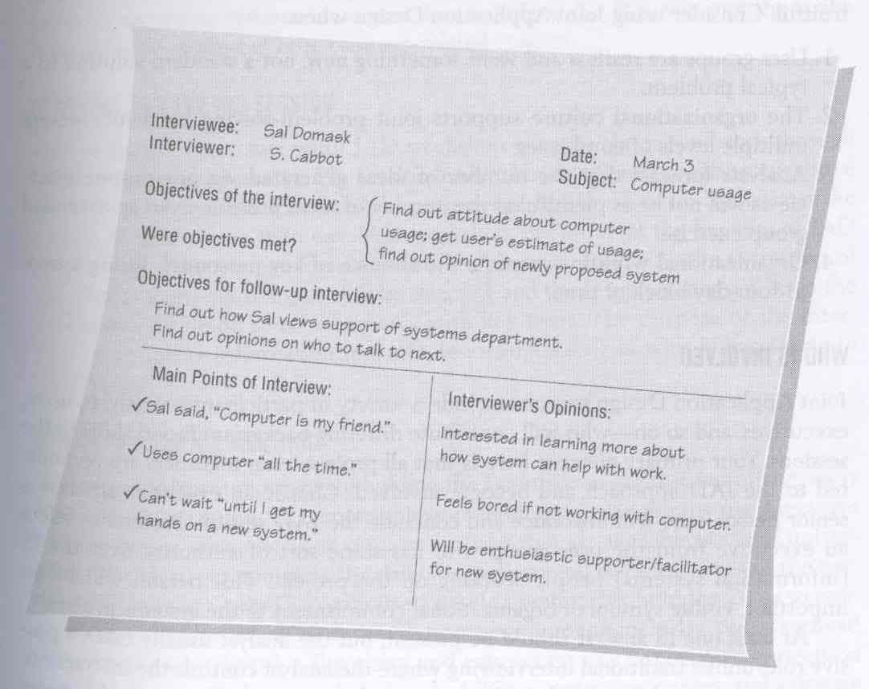
2.3 处理面谈结果
——面谈报告
应该尽快的复查面谈记录，总结面谈信息，完成面谈报告

Slide 30
主要内容
面谈中的问题
面谈的过程
面谈的类型
面谈的优缺点
相关方法

Slide 31
3. 面谈的类型
结构化面谈
  安全按照事先的问题和结构来控制面谈
半结构化面谈
  事先需要根据面谈内容准备面谈的问题和面谈结构，但在面谈过程当中，会见者可以根据实际情况采取一些灵活的策略
非结构化面谈
  没有事先预定的议程安排
  甚至会在没有太多事前准备的情况下就直接到访被会见者的工作地，就某个主题开展会谈
  会见者和被会见者谈话的主题可能非常广泛，而且每个主题都不会非常深入
  也可能在非结构面谈中仅就某个特殊的主题进行深入的讨论

Slide 32
主要内容
面谈中的问题
面谈的过程
面谈的类型
面谈的优缺点
相关方法

Slide 33
4. 面谈的优点和局限性
面谈的优点有：
  面谈的开展条件较为简单，经济成本较低；
  能获得包括事实、问题、被会见者观点、被会见者态度和被会见者信仰等各种信息类型在内的广泛内容；
  通过面谈，需求工程师可以和涉众（尤其是用户）建立相互之间的友好关系；
  通过参与面谈，被会见者会产生一种主动为项目做出贡献的感觉，提高涉众的项目参与热情。

Slide 34
4. 面谈的优点和局限性
面谈的缺点和局限性包括：
  面谈比较耗时，时间成本较高；
  在被会见者地理分散的情况下往往难以实现面谈；
  面谈参与者的记忆和交流能力对结果影响较大，尤其是面谈的成功较高的依赖于需求工程师的人际交流能力；
  交谈当中常见的概念结构不同、模糊化表述、默认知识、潜在知识和态度偏见等各种问题在面谈中都不可避免，进而影响面谈的效果，导致产生不充分的、不相关的或者错误的数据；
  在会见者不了解被会见者认知结构的情况下，面谈不可能取得令人满意的效果。

Slide 35
主要内容
面谈中的问题
面谈的过程
面谈的类型
面谈的优缺点
相关方法
  群体面谈
  调查问卷
  头脑风暴

Slide 36
5.1群体面谈
群体面谈的方法是将所有的涉众方集中起来，选择一个合适的地点，集中一段时间，召开一个多方共同参与的会议，一起进行需求的讨论、分析和获取。
群体面谈的需求获取方法
  联合应用程序设计JAD（Joint Application Development）
  需求专题讨论会（Requirement Workshop）
  需求中心小组（Requirement Focus Group）
  联合需求规划JRP（Joint Requirements Planning）
优点：
  节约时间，有着更低的时间成本。
缺点：
  主持群体面谈比主持一对一面谈要困难的多。

Slide 37
5.1群体面谈
计划面谈
  确定参与人员
    涉众、主持人、负责人、分析人员、记录人员、观察员
  安排会谈时间
    全职的2－4天参与会议
    拟定一份议程
  选择会谈地点
    充足的空间，道具支持，良好的餐饮服务
  准备会谈内容
    面谈的主题和范围，会议的议程，需求的预期和会谈的目标，各种材料
主持面谈
分析结果

Slide 38
5.1群体面谈
主持面谈
  （1）建立基本规则
    按时开始和结束会议；
    中途休息（例如午餐）后要尽快进入状态；
    一次只讨论一个主题；
    期望每个人都为会议做出自己的贡献；
    要关注于问题，不要有人身批评和攻击；
    限制发言时间，不要个人把持会议。
  （2）保持会议的气氛
  （3）确保每个人都积极地参与讨论
  （4）控制会议的主题

Slide 39
5.2 调查问卷
面谈方法以口头语言为主要的交流媒介，而调查问卷以文档为主要的交流媒介
适用调查问卷的情况
  系统的涉众在地理上是分布的；
  系统的涉众数量众多，而且了解所有涉众的统计倾向是非常重要的；
  需要进行一项探索性的研究，并希望在确定具体方向之前了解当前的总体状况；
  为后续的面谈标识问题和主题，建立一个开展工作的基础框架。

Slide 40
5.3 头脑风暴
它的目的不是发现需求，而是“发明”需求，或者说是发现“潜在”需求
它鼓励参与者在无约束的环境下进行某些问题的自由思考和自由讨论，以产生新的想法
适用情况
  发明并描述以前不存在的全新的业务功能
  明确模糊的业务
  在信息不充分的情况做出决策
包括两个阶段
  想法产生阶段
  想法精减阶段

Slide 41
5.3 头脑风暴
——想法产生阶段
目的是产生出尽可能多的新的想法
基本规则
  充分发挥想像力，不要有任何的羁绊；
  产生尽可能多的想法，想法重在数量而不是质量，不要顾及想法是否荒诞；
  自由讨论，目的是产生新的想法，不要争吵和批评；
  在自由讨论当中，可以转换和组合所有已提出的想法，以产生新的想法
通常持续1个小时左右，特殊情况下持续2～3个小时
Notes:
Banning criticism and banning debate is not just an attempt to “be nice”. It is necessary to not squelch creative thinking.

Slide 42
5.3 头脑风暴
——想法精减阶段
第一步是去除那些不值得进一步讨论的想法
第二步是把类似的意见进行归类
第三步是主持人遍历每一个未被删除的想法，确保所有参与者都对其有共同的理解
利用投票或类似方法，评估现有想法的优先级
最后，根据评估的数据，从中筛选出符合一定标准的想法作为头脑风暴方法的成果

Slide 43
实例分析
一是事先没有充分做好面谈的相关准备工作，没有带着问题去调研。在调研前，仅组织进行了半天的简单培训，并发了一份简单的调研计划和调研内容表，就要求开展调研，导致获取的需求不全面，不细致。
二是没有征对不同的涉众对象，制定不同的面谈策略，更没有事先策划好问题组织的使用技巧，最终导致面谈效果不好。
  总以为是在内部，一定能获得详细的需求。事实上，很多都是应付式的回答。我们问：你对这个软件开发有什么希望和建议？大部分人的回答是没有建议或者建议“操作要简单”。
三是在具体面谈过程中，没有注重面谈技巧。
  造成了“上面要怎样”的现象，从而被动式应付，问什么就回答什么，而且无论回答问题还是填写问卷调查，不能充分表达出真实意图，导致在需求分析过程中出现很多模糊需求，从而影响了开发进度。

Slide 44
思考题
在重新浏览面谈日程的时候，你发现有几个问题看上去不合适。下面是准备问Sampson纸产品公司销售经理的原问题。这家公司想把它的一些销售信息放到Web上去，以便经理们可以交互地评论它，从而优化他们的销售方案。用更合适的方式，重新写下面的问题。
  你的下属告诉我，你非常渴望有一台计算机。这是真的么？
  我是这个领域的新手，我有没有忽略什么呢？
  你在销售计算中最常用的信息资源是什么，使用频度如何？
  其它销售经理认为，把一些月度销售商品放到Web上，然后做趋势分析，将会是一种主要改进，你同意他们的做法吗？
  没有比你现在使用的陈旧的方法更好的销售方案吗？

Slide 45
思考题
作为系统分析项目的一部分，需要为生产数字钟的Chronos公司更新自动化会计功能。你将要同首席会计Harry Straiter面谈。
  说明你将如何联系Harry以安排一次面谈。
  说明在这场面谈中你会使用哪种面谈结构？为什么？
  Harry有3个下属也使用这个系统。你和他们面谈吗？为什么？

Slide 46
思考题
从你进门到现在，面谈对象Max Hugo一直在翻阅文件、看手表、点燃和掐灭香烟。根据你看到的有关面谈对象的情况，可以猜出Max很紧张，因为它需要做其它事情。用一段话描述，为了使面谈能在Max全神贯注下完成，你将如何处理这种情况。（Max不能在另外一天重新安排面谈。）

Slide 47
本章小结
面谈是需求获取当中最为常用的手段，效果显著
成功的面谈需要很多的面谈技巧
  对问题类型和组织结构的掌握是其中最为重要的技巧
  面谈的组织和进行当中也要注意很多事项
按照完整的过程执行面谈可以更好的保证面谈的效果
经过长期的实践，面谈发展出了多种不同的形式和类似的需求获取方法
  三种类型的面谈
  群体面谈、调查问卷和头脑风暴

